Slide 1
BÀI GIẢNG ĐIỆN TỬ
CHÍNH TẢ 4 – Tuần 31
NGHE LỜI CHIM HÓT

Slide 2
Chính tả :
1/ Nghe – viết :
Nghe lời chim nói

Slide 3
Kiểm tra
Đường đi Sa Pa
- Thoắt cái, khoảnh khắc, mưa tuyết, hây hẩy, nồng nàn, hiếm quý, diệu kỳ.

Slide 4
Nghe lời chim nói
Lắng nghe loài chim nói
Về những cánh đồng quê
Mùa nối mùa bận rộn
Đất với người say mê.
Lắng nghe loài chim nói
Về thành phố, tầng cao
Về ngăn sông, bạt núi
Điện tràn đến rừng sâu.

Slide 5
Và bạn bè nơi đâu
Và những điều mới lạ…
Cây ngỡ ngàng mắt lá
Nắng ngỡ ngàng trời xanh.
Thanh thiết bầu không gian
Thanh khiết lời chim nói
Bao ước mơ mời gọi
Trong tiếng chim thiết tha.
Nguyễn Trọng Hoàn

Slide 6
Nghe lời chim nói
* Loài chim nói về điều gì?
Loài chim nói về những cánh đồng, mùa nối mùa, với những con người say mê lao động, về những thành phố hiện đại, những công trình thủy điện

Slide 7
B
Nghe lời chim nói
Lắng nghe loài chim nói
Về những cánh đồng quê
Mùa nối mùa bận rộn
Đất với người say mê.
Lắng nghe loài chim nói
Về thành phố, tầng cao
Về ngăn sông, bạt núi
Điện tràn đến rừng sâu.

Slide 8
B
Và bạn bè nơi đâu
Và những điều mới lạ…
Cây ngỡ ngàng mắt lá
Nắng ngỡ ngàng trời xanh.
Thanh thiết bầu không gian
Thanh khiết lời chim nói
Bao ước mơ mời gọi
Trong tiếng chim thiết tha.
Nguyễn Trọng Hoàn

Slide 9
Thứ ba, ngày tháng năm 201
Chính tả (Nghe- viết)
Nghe lời chim nói
…lỗi
- Lắng nghe, bận rộn, say mê rừng sâu, ngỡ ngàng.

Slide 10
Nghe lời chim nói
Lắng nghe loài chim nói
Về những cánh đồng quê
Mùa nối mùa bận rộn
Đất với người say mê.
Lắng nghe loài chim nói
Về thành phố, tầng cao
Về ngăn sông, bạt núi
Điện tràn đến rừng sâu.

Slide 11
Và bạn bè nơi đâu
Và những điều mới lạ…
Cây ngỡ ngàng mắt lá
Nắng ngỡ ngàng trời xanh.
Thanh khiết bầu không gian
Thanh khiết lời chim nói
Bao ước mơ mời gọi
Trong tiếng chim thiết tha.
Nguyễn Trọng Hoàn

Slide 12
II-Bài tập
3.a) Chọn các tiếng cho trong ngoặc đơn để hoàn chỉnh đoạn văn.
Băng trôi
( Lúi / Núi) băng trôi ( lớn / nớn) nhất trôi khỏi ( Lam / Nam) Cực vào ( lăm / năm) 1956. Nó chiếm một vùng rộng 31000 ki-lô-mét vuông. Núi băng (lày / này) lớn bằng nước Bỉ.

Slide 13
II-Bài tập
3.a) Chọn các tiếng cho trong ngoặc đơn để hoàn chỉnh đoạn văn.
Băng trôi
Núi băng trôi lớn nhất trôi khỏi Nam Cực vào năm 1956. Nó chiếm một vùng rộng 31000 ki-lô-mét vuông. Núi băng này lớn bằng nước Bỉ.

Slide 14
II-Bài tập
3.b) Chọn các tiếng cho trong ngoặc đơn để hoàn chỉnh đoạn văn.
Sa mạc đen
Ở / Ỡ nước Nga có một sa mạc màu đen. Đá trên sa mạc này ( củng / cũng) màu đen. Khi bước vào sa mạc, người ta có (cảm / cãm) giác biến thành màu đen và (cả / cã) thế giới đều màu đen.

Slide 15
II-Bài tập
3.b) Chọn các tiếng cho trong ngoặc đơn để hoàn chỉnh đoạn văn.
Sa mạc đen
Ở nước Nga có một sa mạc màu đen. Đá trên sa mạc này cũng màu đen. Khi bước vào sa mạc, người ta có cảm giác biến thành màu đen và cả thế giới đều màu đen.

Slide 16
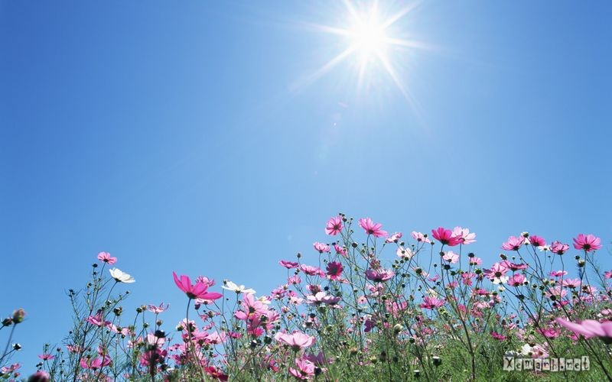
Kỳ sau: Vương quốc vắng nụ cười

